Slide 1
Классно-урочная система обучения Ян Амос Коменского
Презентацию подготовила
Студентка группы И-2-15
Авдиль Салие

Slide 2


Slide 3
Цели урока:
Задачи:
1. Образовательная: научить усваивать новые знания и умения в области классно-урочной системы обучения.
2. Воспитывающая: воспитать умение заниматься в коллективе, чего требует классно-урочная система обучения.
3. Развивающая: развить у учащихся возможность освоить классно-урочную систему обучения, позволяющую формировать коллективное мышление.
1. Рассмотреть возможности усвоения новых знаний и умений в области классно-урочной системы обучения.
2. Проанализировать эффективность работы в коллективе.
3. Выбрать наиболее эффективный метод осваивания классно-урочной системы обучения.

Slide 4
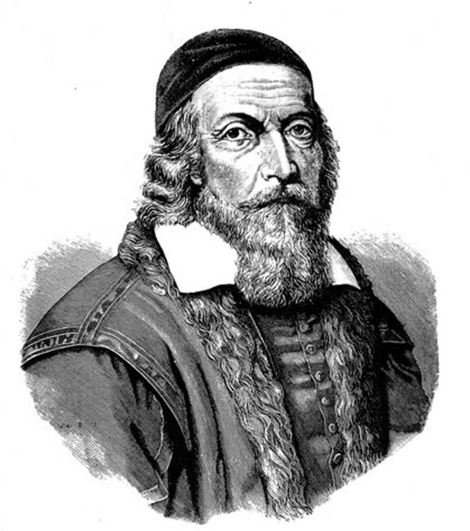
Классно-урочная система Я.А. Коменского (1592-1670)

Slide 5
Особенности классно-урочной системы:
1. Главную основу системы представляет класс, включающий в себя набор учащихся приблизительно одного возраста и в течение всего времени обучения сохраняющий постоянный состав.
2. Основой процесса обучения является урок. Он предусматривает знания и навыки учащихся по одной отдельной теме, предмету.
3. Главная деятельность на уроке принадлежит учителю, который руководит работой, оценивает достижения учащихся и решает вопросы о переводе учеников в следующий класс.

Slide 6
Структурные признаки классно-урочной системы
1. Учебный день
2. Учебная четверть
3. Учебный год
4. Учебные каникулы
5. Расписание уроков

Slide 7
Компоненты учебно-воспитательного процесса:
1. Содержание урока
2. Цель урока
3. Методы и средства
4. Дидактические элементы
5. Деятельность учителя по организации учебной работы.

Slide 8

Недостатки классно-урочной системы:
1. Педагог вынужден часто принимать во внимание индивидуальные способности отдельных учащихся, что тормозит темпы обучения всего класса.
2. Единая программа обучения рассчитана на всех и каждого и не всегда учитывает индивидуальные способности учеников, что создает трудности слаборазвитых, поощряет особо одаренных.

Slide 9

Закрепление материала
Вопрос 1. Назовите особенности классно-урочной системы.
Вопрос 2. Назовите структурные признаки классно-урочной системы.
Вопрос 3. Назовите основные компоненты учебно-воспитательного процесса.

Slide 10

Закрепить рассмотренный материал

Slide 11
Спасибо за внимание!

